Slide 1
第3章 词法分析
主讲：郑剑

Slide 2
概述
词法分析是编译过程的第一步，其主要任务是对源程序进行扫描，产生一个个的单词符号，把作为字符串的源程序改造成为单词符号串的中间程序。因此，词法分析是编译的基础。执行词法分析是编译的基础。
词法分析：根据词法规则识别及组合单词，进行词法检查。
对数字常数完成数字字符串到（二进制）数值的转换。
删去空格字符和注解。
第3章：词法分析
<number>/30

Slide 3
本章内容
3.1 词法分析程序的设计
3.2 PL/0编译程序中词法分析程序的设计和实现
3.3 单词的形式化描述工具
3.4 有穷自动机
3.5 正规式和有穷自动机的等价性
3.6 正规文法和有穷自动机的等价性
3.7 词法分析程序的自动构造工具
第3章：词法分析
<number>/30

Slide 4
3.1 词法分析程序的设计
任务
  执行词法分析的程序称为词法分析器.
  词法分析器的功能是输入源程序,输出单词符号。
  单词符号是一个程序语言的基本符号。
第3章：词法分析
<number>/30

Slide 5
3.1.1词法分析程序与语法分析程序的接口方式
词法分析程序完成的是编译第一阶段的工作。
通常，将词法分析程序和语法分析程序放在同一遍中。词法分析程序设计成一个子程序，每当语法分析程序需要一个单词时，则调用该子程序。词法分析程序每得到一次调用，便从源程序文件中读入一些字符，直到识别出一个单词，或说直到下一个单词的第一个字符为止。
第3章：词法分析
<number>/30

Slide 6
3.1.2词法分析程序的输出
程序语言的单词符号一般分为五种:
关键字: 由程序语言定义的具有固定意义的标识符。有时称这些标识符为保留字或基本字。例如，Pascal中的begin，end，if,while等。
标识符:用来表示各种名字,如:变量名,数组名等.
常数: 整型,实型,布尔型等.
运算符: + - * / 等.
界符:逗号,分号,括号,/*, */等.
一个程序语言的关键字,运算符,界符都是确定的,一般只有几十或上百个,而对标识符和常数的使用都不加什么限制。
第3章：词法分析
<number>/30

Slide 7
单词符号的表示
单词符号常常表示成如下二元式:
(单词种别, 单词符号的属性值)
单词种别可用以下形式表示:
  单词种别通常用整数编码.
  一个语言的单词符号如何分种，分成几种，怎样编码，是一个技术性的问题。它主要取决于处理上的方便。
  标识符一般统归一种。常数则宜按类型分种。关键字可将其全体视为一种，也可以一字一种。运算符可采用一符一种的分法，但也可以把具有一定共性的运算符视为一种。至于界符一般用一符一种的分法。
  一类单词统一用一个整数值代表其属性．如 1 代表保留字,2 代表标识符等.
  每一个单词一个类别.如 1 代表BEGIN,2 代表END等.
第3章：词法分析
<number>/30

Slide 8
  如果一个种别只含一个单词符号，那么，对于这个单词符号，种别编码就完全代表它自身了。若一个种别含有多个单词符号，那么，对于它的每个单词符号，除了给出种别编码之外，还应给出有关单词符号的属性信息。
属性值:
  单词符号的属性是指单词符号的特性或特征.属性值则是反应特性或特征的值.
  例如，对于某个标识符，常将存放它的有关信息的符号表项的指针作为其属性值；对于某个常数，则将存放它的常数表项的指针作为其属性值。
  在本书中，假定关键字、运算符和界符都是一符一种。对于它们词法分析器只给出某种别编码，不给出它自身的值。标识符单列一种。常数按类型分种类。
第3章：词法分析
<number>/30

Slide 9
  1）按单词种类分类
单词名称
标识符
无符号常数(整)
无符号浮点数
布尔常数
字符串常数
保留字
分界符
类别编码
1
2
3
4
5
6
7
单词值
内部字符串
整数值
数值
0 或 1
内部字符串
保留字或内部编码
分界符或内部编码
第3章：词法分析
<number>/30

Slide 10
  2）保留字和分界符采用一符一类
单词名称
标识符
无符号常数(整)
无符号浮点数
布尔常数
字符串常数
IF
THEN
ELSE
FOR
………
:
+
*
,
(
类别编码
1
2
3
4
5
6
7
8
9
…….
20
21
22
23
…….
单词值
内部字符串
整数值
数值
0 或 1
内部字符串
-
-
-
-
…..
-
-
-
-
--
第3章：词法分析
<number>/30

Slide 11
考虑下述C++代码段：while (i>=j) i--;
经词法分析器处理后，它将被转换为如下的单词符号序列：
<while, ->
<(,->
<id,指向i的符号表项的指针>
<>=,->
<id,指向j的符号表项的指针>
<),->
<id,指向i的符号表项的指针>
<--,->
<;,->
第3章：词法分析
<number>/30

Slide 12
3.1.3将词法分析工作分离的考虑
优点: 结构清晰、各遍功能单一
缺点：效率低
1. 词法分析单独作为一遍
第一遍
单词串
第二遍
S.P.
(字符串)
词法分析
S.P.
(符号串)
语法分析
2. 词法分析程序作为单独的子程序
取单词
S.P.
(字符串)
词法分
析程序
语法分
析程序
单词
第3章：词法分析
<number>/30

Slide 13
将词法分析作为一个独立的阶段，主要的考虑因素是：
（1）使整个编译程序的结构更简洁、清晰和条理化；
（2）编译程序的效率会改进。把词法分析独立出来，采用专门的读字符和分离单词的技术可大大加快编译速度。
（3）增强编译程序的可移植性。
第3章：词法分析
<number>/30

Slide 14
3.1.4词法分析程序中如何识别单词
词法分析中识别下一个单词的过程，简单来看就是逐个读取字符，然后将它们拼在一起的过程，关键是如何获得下一个有意义的单词符号。
要识别出有意义的单词符号，主要是依据程序设计语言的词法规则描述。词法规则通常需要借助形式化或半形式化的描述工具，以保证没有歧义性。常见的描述工具有状态转换图、EBNF、有限状态自动机、正规表达式以及正规文法等。
第3章：词法分析
<number>/30

Slide 15
3.2 PL/0编译程序中词法分析程序的设计和实现
PL/0词法分析的功能：识别单词，传递给语法语义分析。
  保留字或基本字：如：BEGIN、END、IF、THEN等
  运算符：如：+、-、*、/、：=、#、>=、<=等
  标识符：用户定义的变量名、常数名、过程名
  无符号整数： 如：10、25、100等整数
  界符： 如：‘,’、‘.’ 、‘;’ 、‘(’、‘)’等
第3章：词法分析
<number>/30

Slide 16
1、5类单词的EBNF描述
<无符号整数>::=<数字>{<数字>}
<标识符>::=<字母>{<字母>|<数字>}
<字母>::=a|b|…|x|y|z
<数字>::=0|1|2|…|8|9
<保留字>::=const|var|procedure|begin|end|odd| if|then|call|while|do|read|write
<运算符>::=+|-|*|/|=|#|<|<=|>|>=|:=
<界符>::=(|)|,|;|.
第3章：词法分析
<number>/30

Slide 17
2、单词种别设计
由于保留字、运算符和界符各自仅包含有限个单词符号，因此将每个单词符号设计为独立的种别。这样，PL/0编译程序所设计的单词符号对应有31个单词种别：标识符1个，无符号整数1个，保留字13个，运算符11个，界符5个。它们采用下列枚举类型表示：
enum symbol{
nul, ident, number, plus, minus, times, slash, oddsym, eql, neq, lss, leq, gtr, geq, lparen,
rparen, comma, semicolon, period, becomes, beginsym, endsym, ifsym, thensym, whilesym, writesym, readsym, dosym, callsym, constsym, varsym, procsym,
};
第3章：词法分析
<number>/30

Slide 18
3、举例
语句
position:=initial+rate*60;
所生成的单词符号序列的单词种别如下表所示：
单词 | 种别
Position | Ident
:= | Becomes
Initial | Ident
+ | Plus
Rate | Ident
* | Times
60 | Number
; | semicolon
第3章：词法分析
<number>/30

Slide 19
4、词法分析过程GETSYM
词法分析过程GETSYM所要完成的任务：
  从源程序读字符（getch)
  滤空格
  识别保留字
  识别标识符
  拼数
  拼复合词
  输出源程序
  考虑：如何保证有效取得字符来构成单词，单词的长度？
第1章：引论
<number>/30

Slide 20
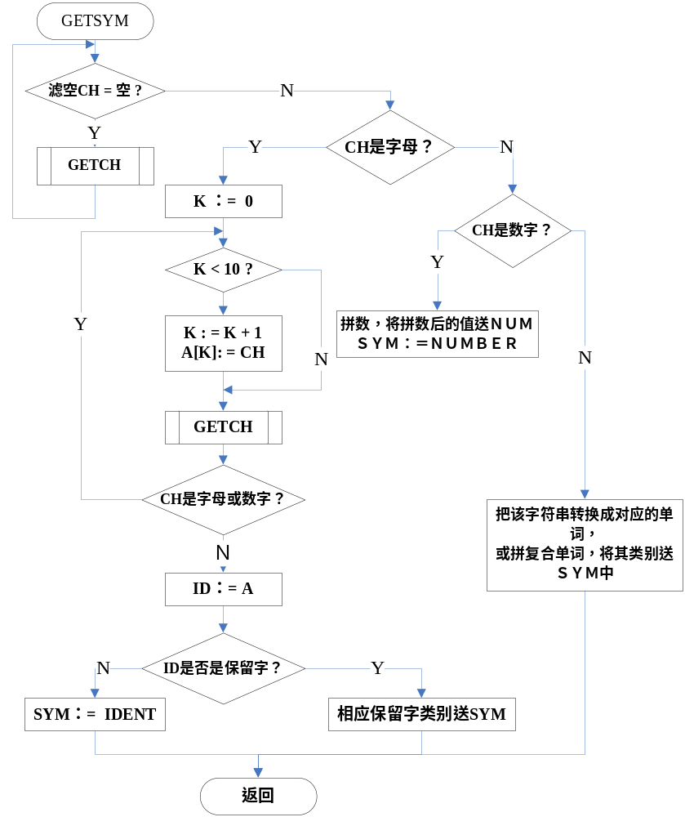
词法分析过程:GETSYM框图
main()
{
int a,b;
a = 10;
b = a + 20;
}
第1章：引论
<number>/30

Slide 21
程序（procedure getsym）
当识别到标识符时先查保留字表
保留字表：
word[1]:=‘begin‘； word[2]:=‘call‘；
...
word[13]:=‘write‘；
找到相应的内部表示
Wsym[1]:=beginsym; wsym[2]:=callsym；
…
wsym[13]:=writesym；
可查看PL/0源代码init方法。
第1章：引论
<number>/30

Slide 22
字符对应的单词表：
ssym[‘+’]:=plus; ssym[‘-’]:=minus;
…
ssym[‘;’]:=semicolon;
词法分析如何把单词传递给语法分析
type symbol=(nul,ident,number,plus,…,varsym,procsym)；
PL/0编译程序设置了3个全程变量
SYM:存放单词类型;
ID:存放用户定义的标识符的值;
NUM:存放用户定义的数;
第1章：引论
<number>/30

Slide 23
5、3个全程变量
通过三个全程变量 SYM 、ID和NUM 将识别出的单词信息传递给语法分析程序。
  如：有程序段落为：position:=initial+rate*60;
  对应的三个全局变量的值如下表所示：
单词 | Sym | id | num
position | Ident | position
:= | Becomes
initial | Ident | initial
+ | Plus
rate | Ident | rate
* | Times
60 | Number |  | 60
; | semicolon
第1章：引论
<number>/30

Slide 24
6、使用状态转换图实现词法分析程序的设计方法
词法分析程序的设计---使用状态转换图实现
表示状态，对应每个状态编一段程序，每个状态调用取字符程序，根据当前字符转到不同的状态，并做相应操作。
表示终态，已识别出一个单词。
第1章：引论
<number>/30

Slide 25
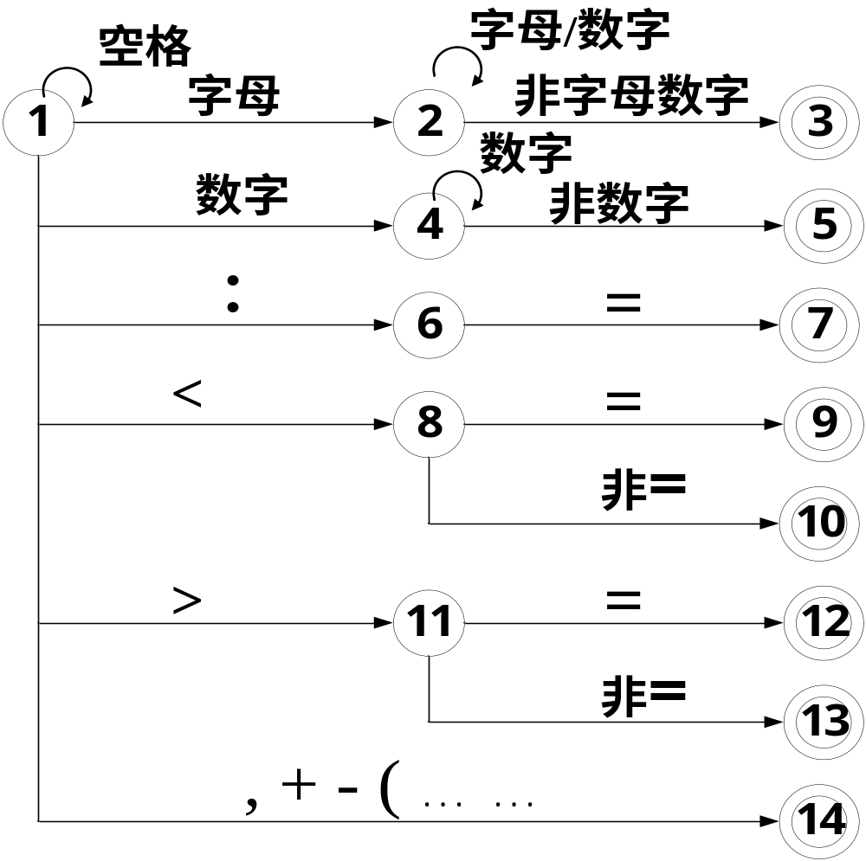
int a,b;
…
a:= 10;
if b >= a then
b:=a;
图3.2 PL/0词法规则状态转换图
第1章：引论
<number>/30

Slide 26
7、保留字表设计
为区分是标识符还是保留字，常预设一个保留字表，并通过查表来确定是否是保留字。PL/0中保留字表：
/* 设置保留字名字，按字母顺序排列，
便于折半查找 */
strcpy(&(word[0][0]),"begin");
strcpy(&(word[1][0]),"call");
strcpy(&(word[2][0]),"const");
strcpy(&(word[3][0]),"do");
strcpy(&(word[4][0]),"end");
strcpy(&(word[5][0]),"if");
strcpy(&(word[6][0]),"odd");
strcpy(&(word[7][0]),"procedure");
strcpy(&(word[8][0]),"read");
strcpy(&(word[9][0]),"then");
strcpy(&(word[10][0]),"var");
strcpy(&(word[11][0]),"while");
strcpy(&(word[12][0]),"write");
/* 设置保留字的单词种别 */
wsym[0]=beginsym;
wsym[1]=callsym;
wsym[2]=constsym;
wsym[3]=dosym;
wsym[4]=endsym;
wsym[5]=ifsym;
wsym[6]=oddsym;
wsym[7]=procsym;
wsym[8]=readsym;
wsym[9]=thensym;
wsym[10]=varsym;
wsym[11]=whilesym;
wsym[12]=writesym;
第3章：词法分析
<number>/30

Slide 27
8、 getSym()的基本功能
（1）识别空格：滤掉空格；
（2）识别保留字和标识符：通过查找保留字表来实现；
（3）拼数：当扫描到数字串时，将字符串形式的十进制数转换成机内表示的二进制数；
（4）其他单字符或双字符的界符、运算符。
第3章：词法分析
<number>/30

Slide 28
词法分析函数getSym()的代码片段
int getsym()
{/* 词法分析，获取一个符号 */
int i,j,k;
while(ch==' '||ch==10||ch==9)
{/* 忽略空格、换行和TAB */
getchdo;
}
if(ch>='a'&&ch<='z')
{ /* 名字或保留字以a..z开头 */
k=0;
do
{
if(k<al) //al的长度为10
{
a[k]=ch;
k++;
}
getchdo;
}
while(ch>='a'&&ch<='z'||ch>='0'&&ch<='9');
a[k]=0;
strcpy(id,a);
i=0;
j=norw-1;
do /* 搜索当前符号是否为保留字 */
{
k=(i+j)/2;
if(strcmp(id,word[k])<=0)j=k-1; if(strcmp(id,word[k])>=0)i=k+1;
}
while(i<=j);
if(i-1>j)sym=wsym[k];
else sym=ident;
/* 搜索失败则，是名字或数字 */
}
//查看PL0.cpp文件
第3章：词法分析
<number>/30

Slide 29
作业
分析PL/0词法分析的实现，准备词法分析的实验。
第3章：词法分析
<number>/30

Slide 30
The End of Ch.3.2.
Thank You
第3章：词法分析
<number>/30

